Slide 1
«Свои правила: победа над собой и своими возможностями»
ГОСУДАРСТВЕННОЕ БЮДЖЕТНОЕ УЧРЕЖДЕНИЕ «ЮЖНО-САХАЛИНСКИЙ ДОМ-ИНТЕРНАТ ДЛЯ ПРИСТАРЕЛЫХ И ИНВАЛИДОВ» (ГБУ «ЮСДИ»)
Составила:
Шевченко Элиза Михайловна,
инструктор по физической культуре ГБУ «ЮСДИ»
Notes:
Оригинальные шаблоны для презентаций: https://presentation-creation.ru/powerpoint-templates.html
Бесплатно и без регистрации.

Slide 2
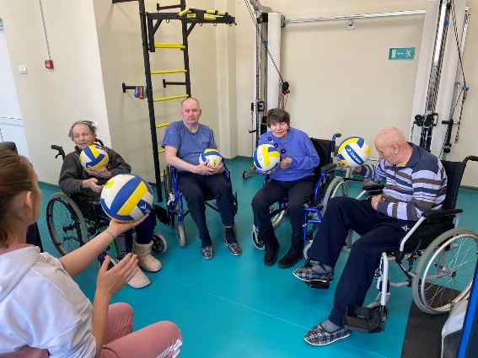
«Свои правила: победа над собой и своими возможностями»
Целевая аудитория:
Получатели социальных услуг ГБУ "ЮСДИ" пожилые и маломобильные граждане, сохранившие способность к самообслуживанию или частично её утратившие, не имеющие медицинских противопоказаний.
Число лиц, на которых была распространена практика за последний год: 76 человек

Slide 3
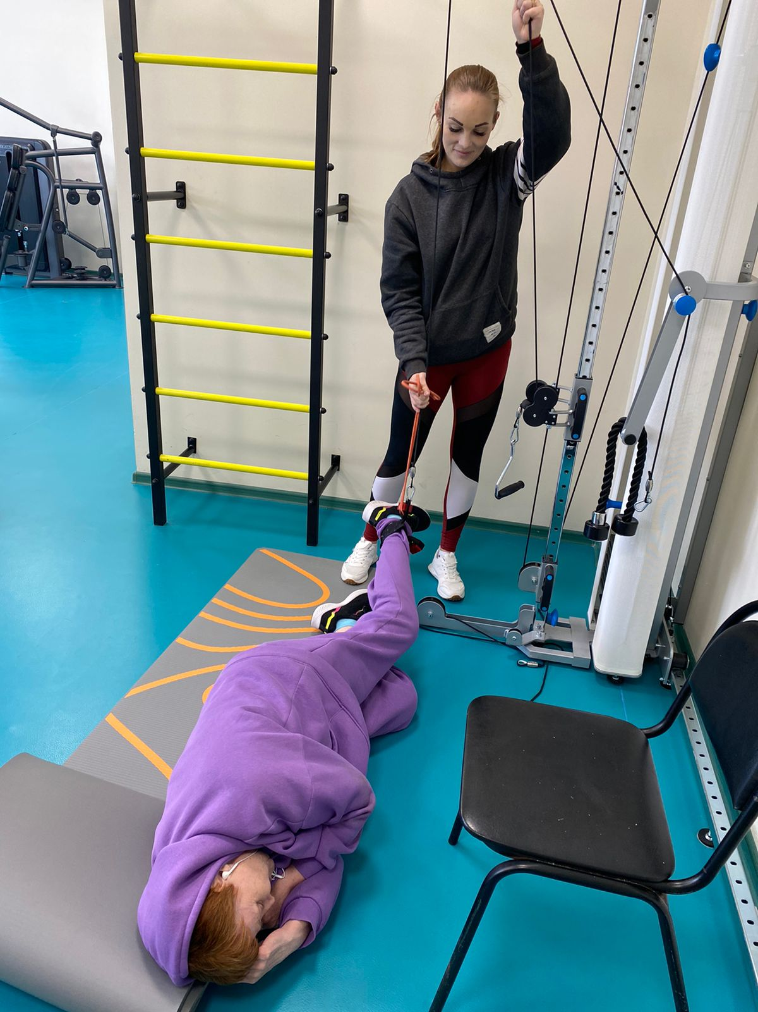
«Свои правила: победа над собой и своими возможностями»
Цель: Повысить функциональное состояние организма, улучшить физические качества, психоэмоциональную устойчивость и адаптационные резервы организма людей с ОВЗ

Slide 4
Задачи практики
«Свои правила: победа над собой и своими возможностями»
Освоение жизненно важных двигательных умений, навыков и качеств
Овладение комплексами упражнений, благоприятно воздействующими на состояние организма, с учетом имеющегося заболевания
Формирование волевых качеств личности и интереса к регулярным занятиям ФК
Обучение способам самоконтроля при выполнении физических нагрузок различного характера
Улучшение показателей физического развития
Постепенная адаптация организма к воздействию физических нагрузок, расширение диапазона функциональных возможностей физиологических систем организма
Закаливание и повышение сопротивляемости защитных сил организма

Slide 5
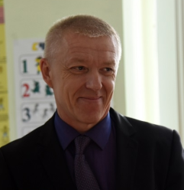
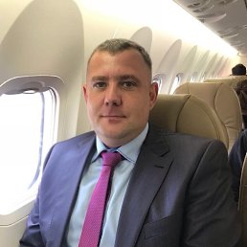
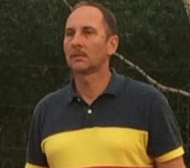
Место реализации практики «Свои правила: победа над собой и своими возможностями»
Государственное бюджетное учреждение «Южно-Сахалинский дом-интернат для престарелых и инвалидов» (ГБУ «ЮСДИ»)
Еремин Андрей Витальевич – директор
Сухотин Александр Сергеевич – заместитель директора по общим вопросам
Шевченко Элиза Михайловна – инструктор по физической культуре
Пузырных Эдуард Германович – инструктор по физической культуре

Slide 6
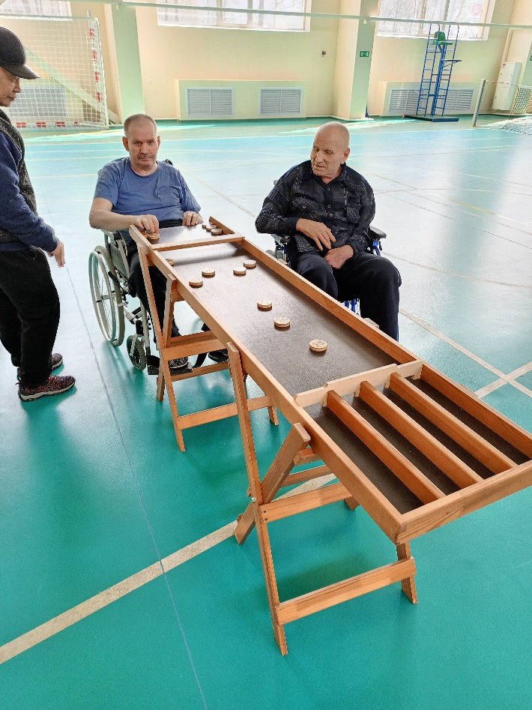
«Свои правила: победа над собой и своими возможностями»
В расписание занятий входит:
• Утренняя гигиеническая гимнастика.
• Оздоровительный "Цигун".
• АФК для маломобильных граждан (занятия на медицинских реабилитационных тренажерах, дыхательная гимнастика, гвоздестояние).
• Лекции о ЗОЖ с практическими занятиями (дыхательные практики, элементы гимнастики).
• Спортивная настольная игра "Джакколо".
• Индивидуальные занятия по АФК/ЛФК Скандинавская ходьба.
• Спортивные игры (бадминтон, мини-волейбол, шашки, шахматы, дартс, теннис).
4

Slide 7
Результаты проекта
Результаты данных по оценки эффективности занятий показали, что:
• 42% занимающихся отметили частичное восстановление движений конечностей после инсульта;
• 67% отметили улучшение когнитивных функций: памяти, внимания, психо - эмоциональной сферы;
• 55% уменьшение головной боли в течение дня, улучшение сна;
• 78% уменьшение частоты головокружений при физической активности;
• 31% нормализацию артериального давления и пульса;
• 52% преодоление психологических комплексов неполноценности, понижение показателей пассивности, тревожности, депрессий;
• 93% отметили, что благодаря АФК их круг общения расширился.

Slide 8
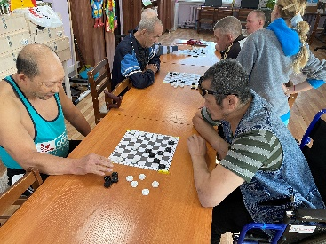
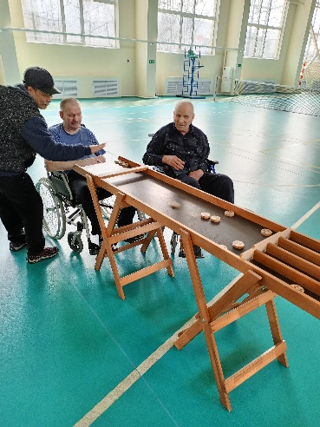
Реализация практики «Свои правила: победа над собой и своими возможностями»
В ходе внедрения практики были проведены спортивные мероприятия:
• Турнир по шашкам, шахматам, нардам.
• Турнир по дартсу.
• Соревнования по настольной игре "Джакколо".
• Спортивные эстафеты.
• Выездные мероприятия (скандинавская ходьба).
• Открытые занятия и соревнования с членами региональной общественной организации "Центра помощи людям с ограниченной возможностью" г. Корсакова.
За отчётный период с апреля 2022 г по настоящее время проведено более 670 занятий.

